Slide 1



PERCEPCION COMPUTACIONAL
Reconocimiento
rostros
Caso práctico para aplicar conocimientos adquiridos
Por: Wilfrido Almache
23 Junio 2024

Slide 2

Índice
01.
02.
03.
04.
Introducción
Enfoque
Desafios
Evidencia

Slide 3


INTRODUCCIÓN
Reconocer rostros diferentes, incluido el propio,en tiempo real a través de la cámara de una computadora. Se debe utilizar la mayoria de conocimientos adquiridos en el módulo

Slide 4

Enfoque
1
2
3
Evaluación de herramientas a usar
Proceso
Pruebas
Recopilación de rostros
Clasificación, etiquetado deimagenes
Ejecución
Recopilación de rostros de fotografias
Uso de haarcascade como modelo preentrenado y reentrenamientoconm rosotrso nuevos
Etiquetar en tiempo real
Validar con imagenes desde uncelular
face-recognition
opencv-contrib-python
haarcascade_frontalface_default.xml
modularización código (funciones)
Implementación de responsablidad única (funciones)

Slide 5

Desafios
1
Estrategia para la obtención de imágenes (rostros)
2
Particularidades del entorno de trabajo Win Vs Linux
3
Investigación de casos de uso similares
4
Precisión del reconocimiento

Slide 6
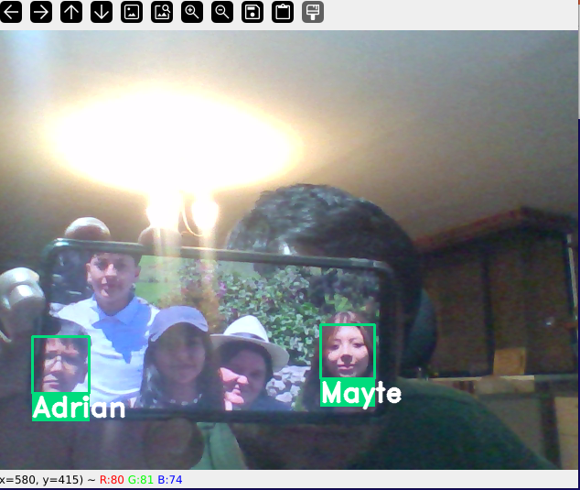
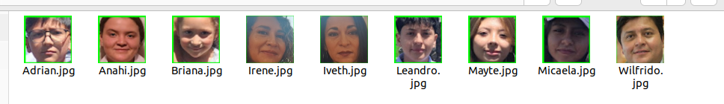
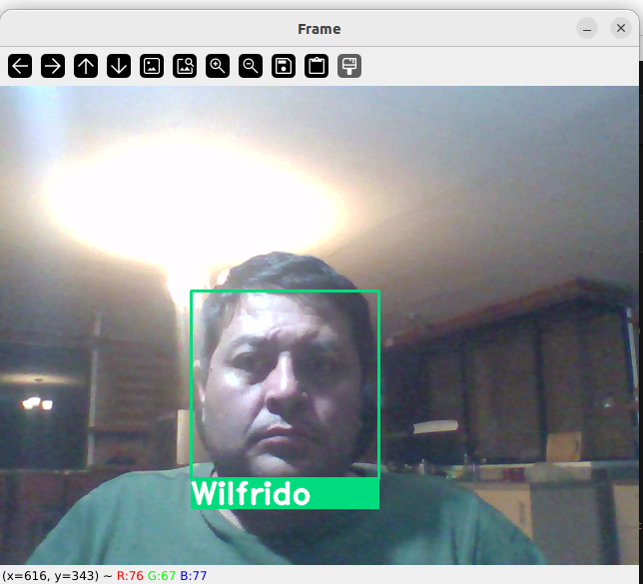
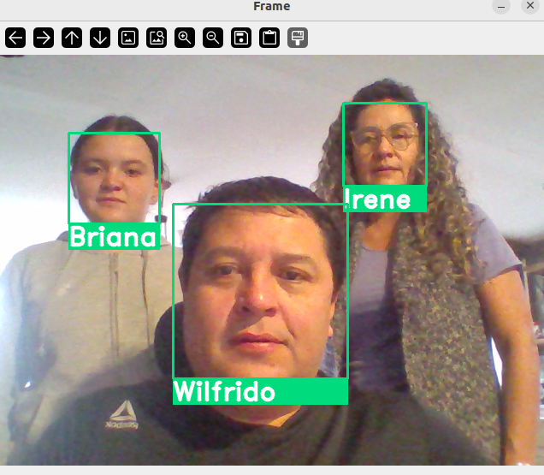
Evidencia

Slide 7
Gracias
Wilfrido Almache

